Slide 1

KHOA HỌC 4
  GIÓ NHẸ, GIÓ MẠNH,
  PHÒNG CHỐNG BÃO

Slide 2
YÊU CẦU CẦN ĐẠT
-Phân biệt được gió nhẹ, gió khá mạnh, gió to, gió dữ.
1
Nói được một số tác hại của bão gây ra và cách phòng, chống bão
2

Slide 3
HOẠT ĐỘNG 1
Tìm hiểu về một số cấp gió.

Slide 4





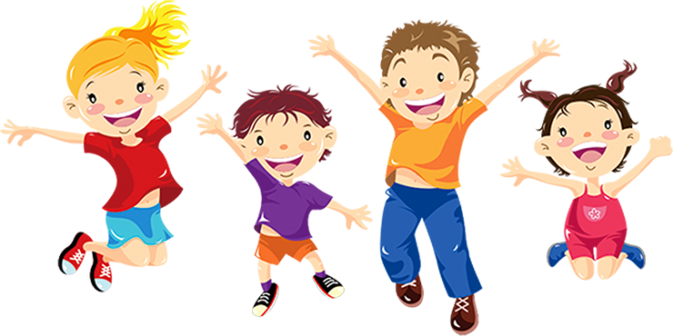
KHÁM PHÁ
Năm 1805, một thuyền trưởng người Anh đã chia sức gió thổi thành 13 cấp độ, từ cấp 0 (trời lặng gió) đến cấp 12 (bão tố mạnh nhất). Tới nay, người ta vẫn áp dụng cách chia này.

Slide 5
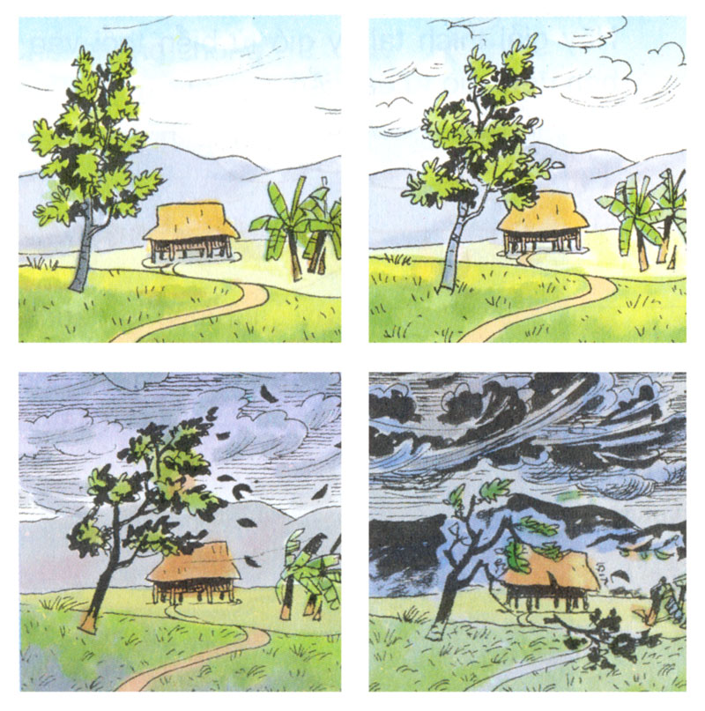
Quan sát tranh vẽ 1,2,3,4. Đọc các thông tin dưới mỗi hình và so sánh sự khác nhau của sự vật trong các tranh vẽ đó.
1
2
Cấp 2: Gió nhẹ
Khi có gió nhẹ thổi, tiết trời thường sáng sủa. Bạn có thể cảm thấy không khí trên làn da mặt bạn, nghe thấy tiếng lá rì rào, nhìn được làn khói bay.
Cấp 5: Gió khá mạnh
Khi có gió này, mây bay, cây nhỏ đu đưa, sóng nước trong hồ dập dờn.
3
4
Cấp 7: Gió to: Khi có gió ở mức gần mạnh, trời có thể tối và có bão. Cây lớn đu đưa, người đi bộ ở ngoài trời sẽ rất khó khăn vì phải chống lại sức gió.
Cấp 9: Gió dữ
Khi gió quá mạnh, bầu trời đầy những đám mây đen, cây lớn gãy cành, nhà có thể bị tốc mái .

Slide 6
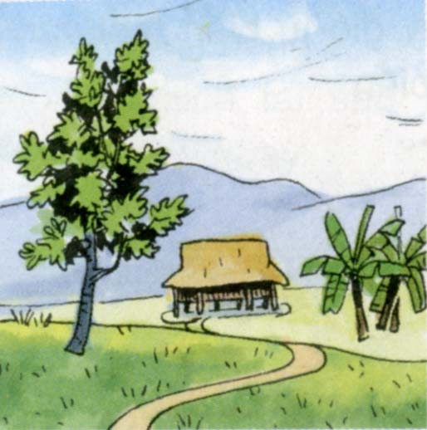
Cấp 2
Gió nhẹ
Gió thổi nhẹ
Trời sáng sủa
Nhìn được khói bay
Cấp 2: Gió nhẹ

Slide 7
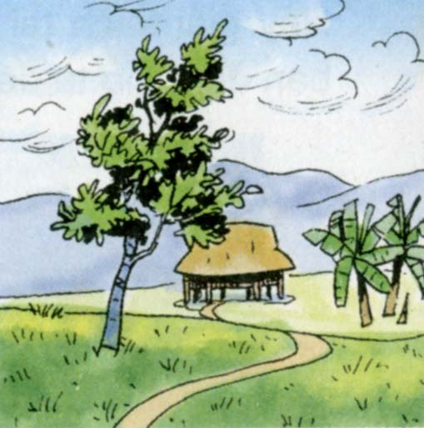
Cấp 5
Gió khá mạnh
Mây bay
Cây nhỏ đu đưa
Sóng nước trong hồ dập dờn
Cấp 5: Gió khá mạnh

Slide 8
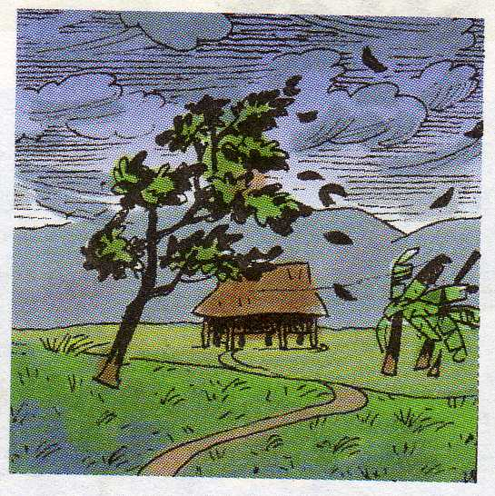
Cấp 7: Gió to
Trời có thể tối hoặc có bão
Cây lớn đu đưa
Người đi bộ ngoài trời rất khó khan vì phải chống lại sức gió
Cấp 7: Gió to

Slide 9
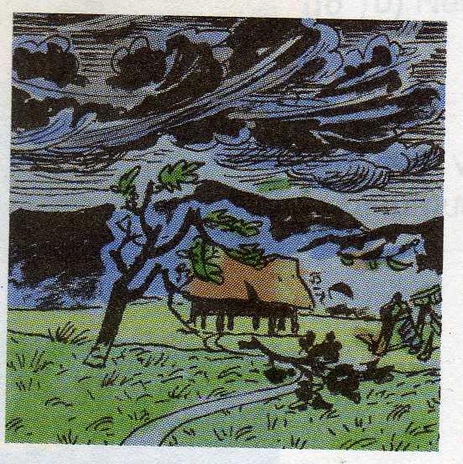
Cấp 9: Gió dữ
Bầu trời đầy những đám mây đen
Cây lớn, gãy cánh
Nhà có thể bị tốc mái
Cấp 9: Gió dữ

Slide 10
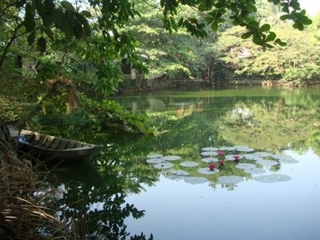
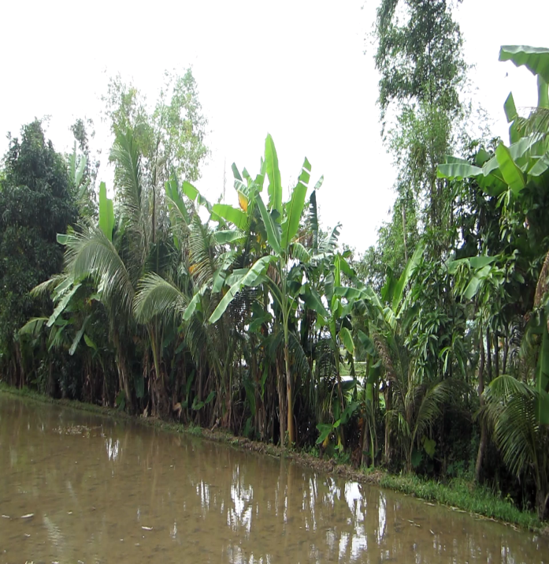
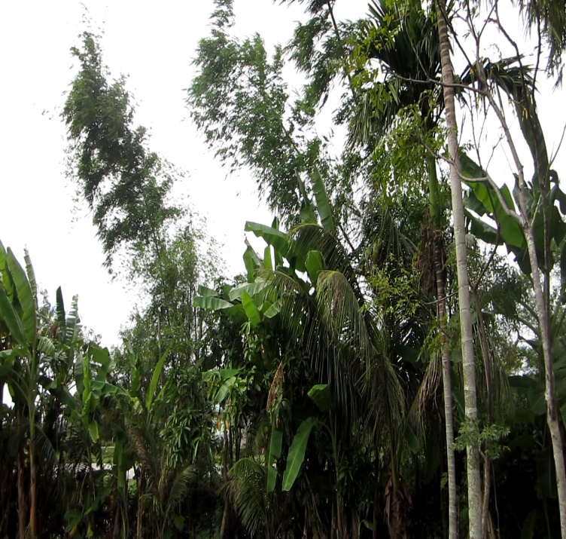
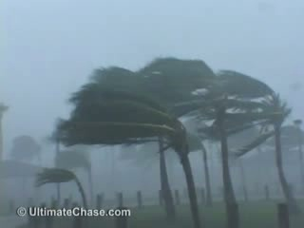
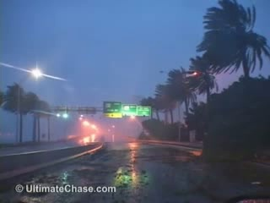
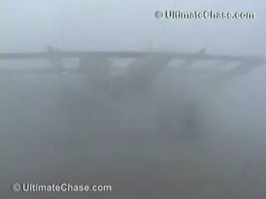
Cấp 0: Trời lặng gió
Cấp 2: Gió nhẹ
Cấp 5: Gió khá mạnh
Cấp 7: Gió to
Cấp 9: Gió dữ
Cấp 12 : Bão lớn

Slide 11
HOẠT ĐỘNG 2
Thiệt hại do bão gây ra

Slide 12
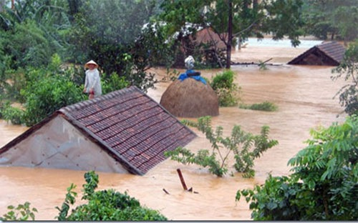
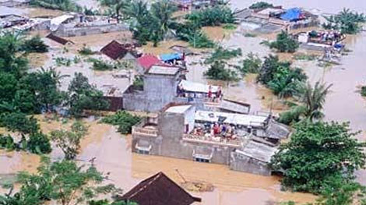
Nhà cửa chìm trong
biển nước

Slide 13
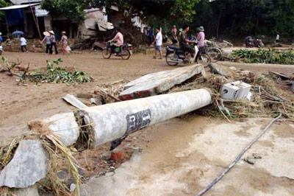
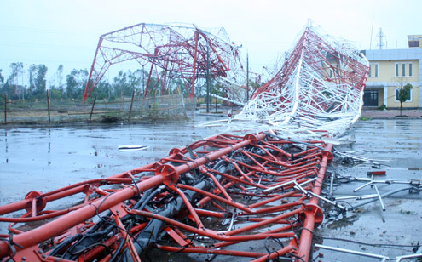
Hư hại đường điện

Slide 14
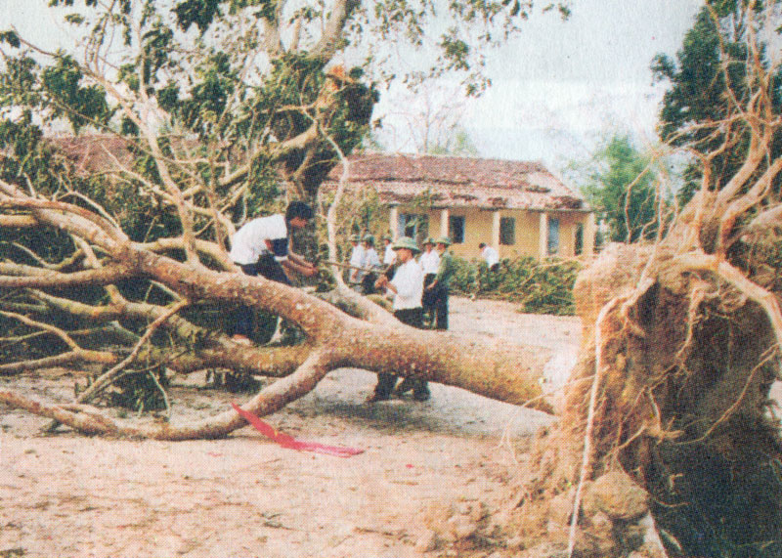
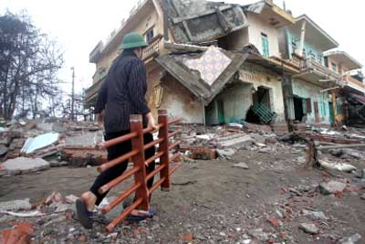
Cây cối, nhà cửa bị đổ

Slide 15
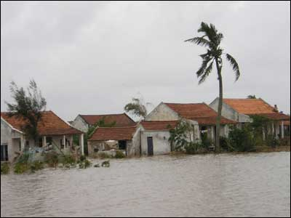
Nhà cửa ngập lụt

Slide 16
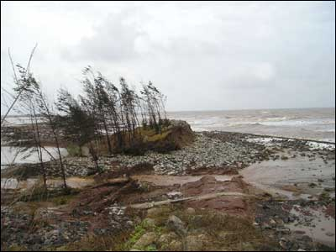
Hệ thống đê vỡ

Slide 17
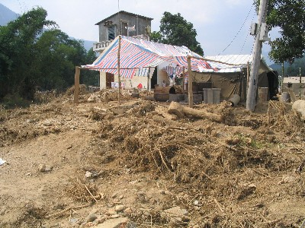
Đất đai, nhà cửa hư hại nặng

Slide 18
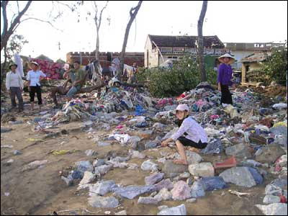
Gây ô nhiễm môi trường

Slide 19
Gây thiệt hại về người: Chết, mất
tích, bị thương…
Tác hại của bão :
Gây thiệt hại về tài sản: Nhà cửa, cây
trồng, vật nuôi, xe cộ …bị hư hại

Slide 20
HOẠT ĐỘNG 3
Cách phòng tránh bão

Slide 21
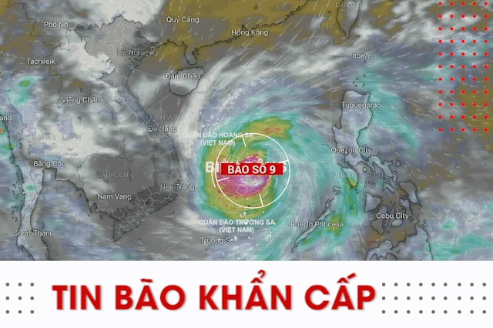
Theo dõi bản tin thời tiết
Dự báo thời tiết - Dự báo bão

Slide 22
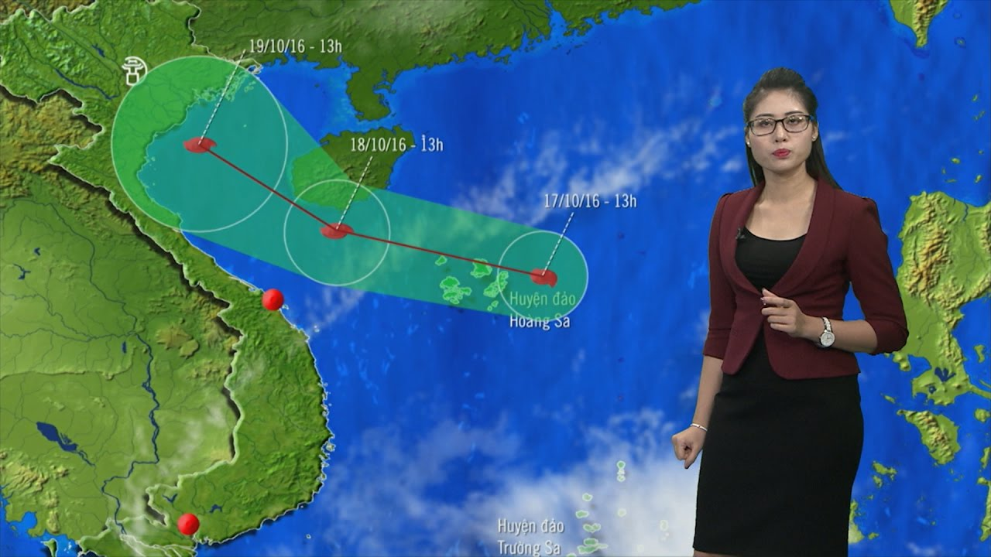
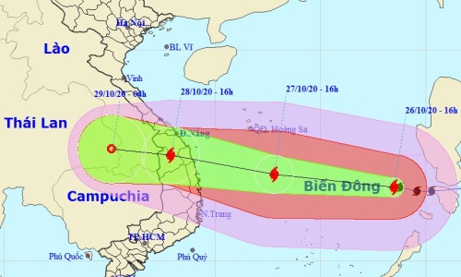
Theo dõi bản tin thời tiết
Dự báo thời tiết - Dự báo bão

Slide 23
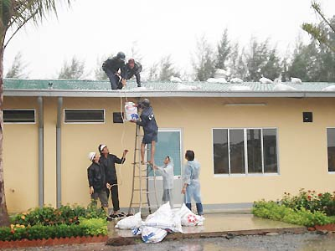
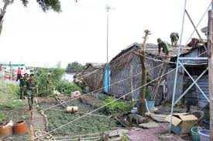
Tìm cách bảo vệ, chằng chống nhà cửa

Slide 24
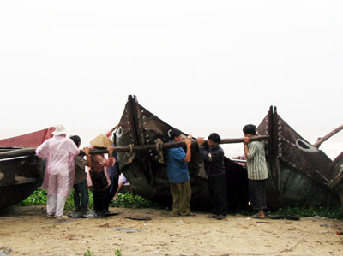
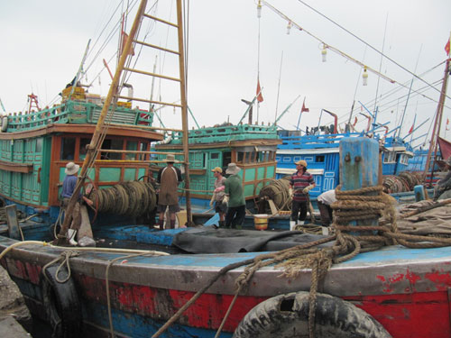
Neo đậu tàu thuyền

Slide 25
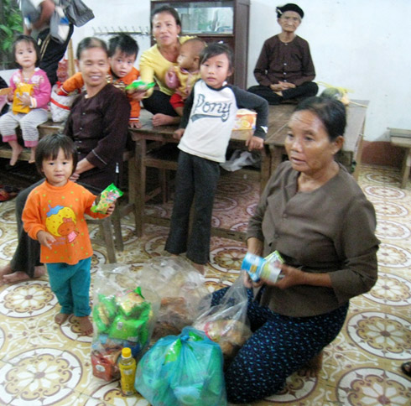
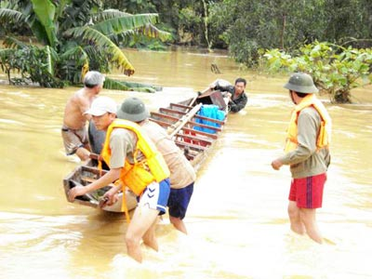
4
Di dời dân đến nơi an toàn.

Slide 26
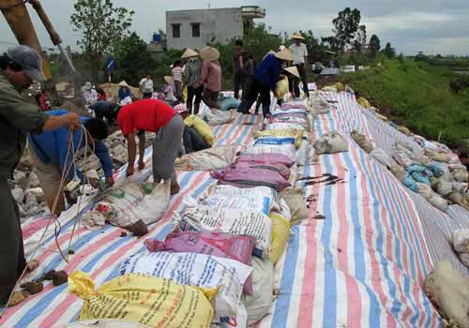
Gia cố bảo vệ đê.

Slide 27
Cách phòng chống bão
Theo
dõi
Bản
tin
thời
tiết.
Cắt
điện
tàu
thuyền
không
ra
khơi
Đến
nơi
trú
ẩn
an
toàn.

Slide 28
Nước ta thường hay có bão. Cơn bão càng lớn, thiệt hại về người và của càng nhiều. Vì vậy, cần tích cực phòng chống bão bằng cách theo dõi bản tin thời tiết, tìm cách bảo vệ nhà cửa, sản xuất, đề phòng khan hiếm thức ăn và nước uống, đề phòng tai nạn do bão gây ra ( nên cắt. cắt điện. không ra khơi, phải đến nơi trú ẩn an toàn.

Slide 29


CHÚC CÁC EM LUÔN
CHĂM NGOAN, HỌC GIỎI!

